Slide 1
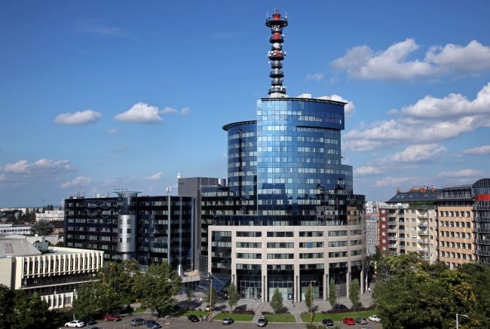
Iskolarendőrök a koronavírus feltartóztatásáért
Budapesti Rendőr-főkapitányság
Bűnmegelőzési Osztály

Slide 2
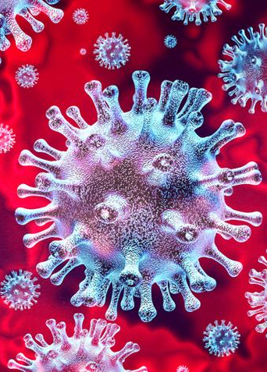
Mi is az az új a koronavírus?
A koronavírus új, tüdőgyulladást okozó törzse, amelyet a WHO (World Health Organization – Egészségügyi Világszervezet) 2019-nCoV-nak nevezett el.
Először a kínai Vuhanban jelent meg 2019 decemberében, azóta azonban már a világ 115 országában diagnosztizálták, és közel 120 000 fertőzöttről tudunk.

Slide 3
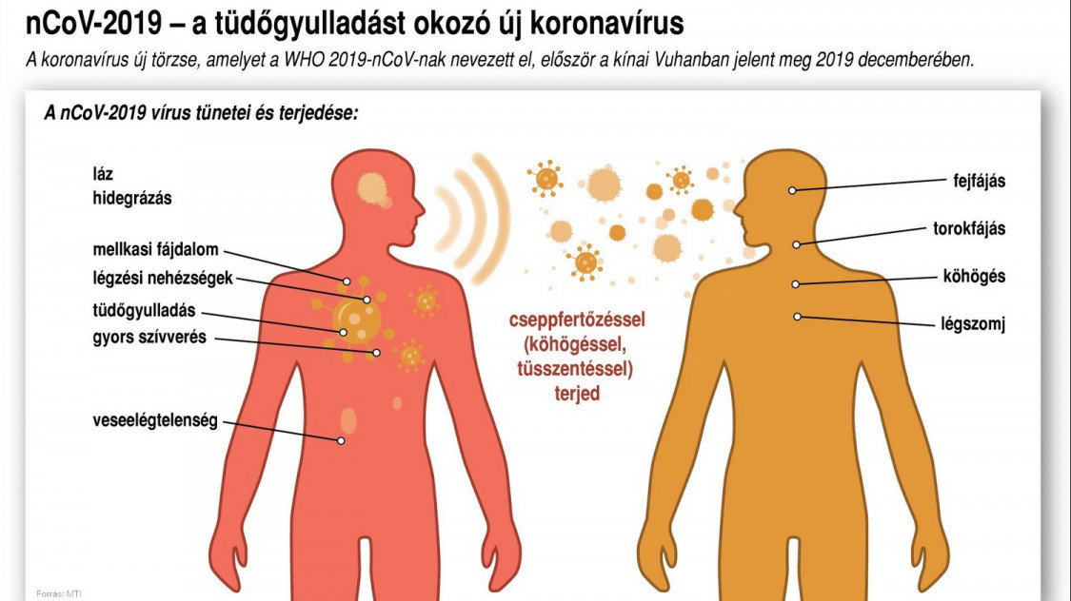

Slide 4
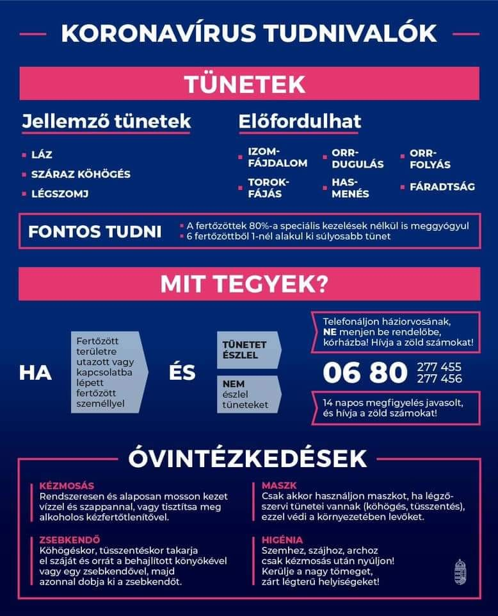

Slide 5
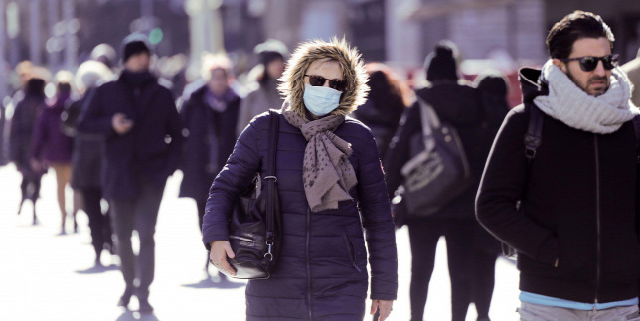
Hogyan védekezzünk ellene?

Slide 6
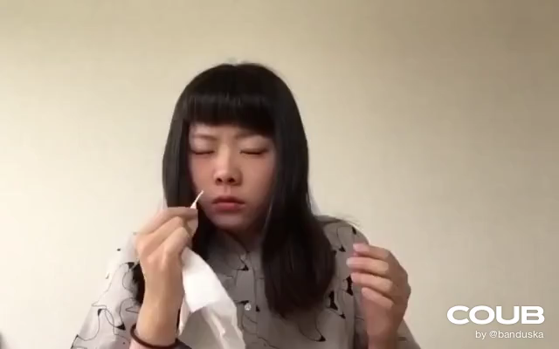
Lehet így is… ☺

Slide 7
mi inkább a következőket javasoljuk:

Slide 8
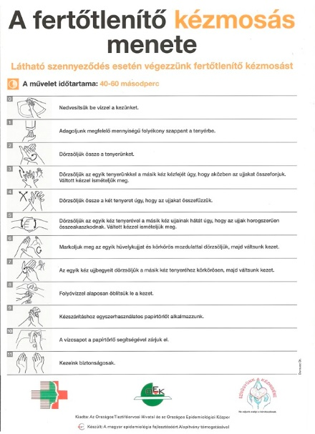

Slide 9
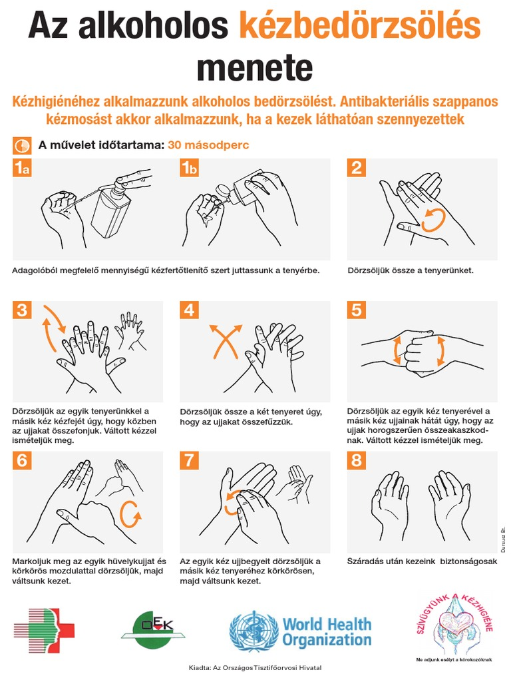

Slide 10
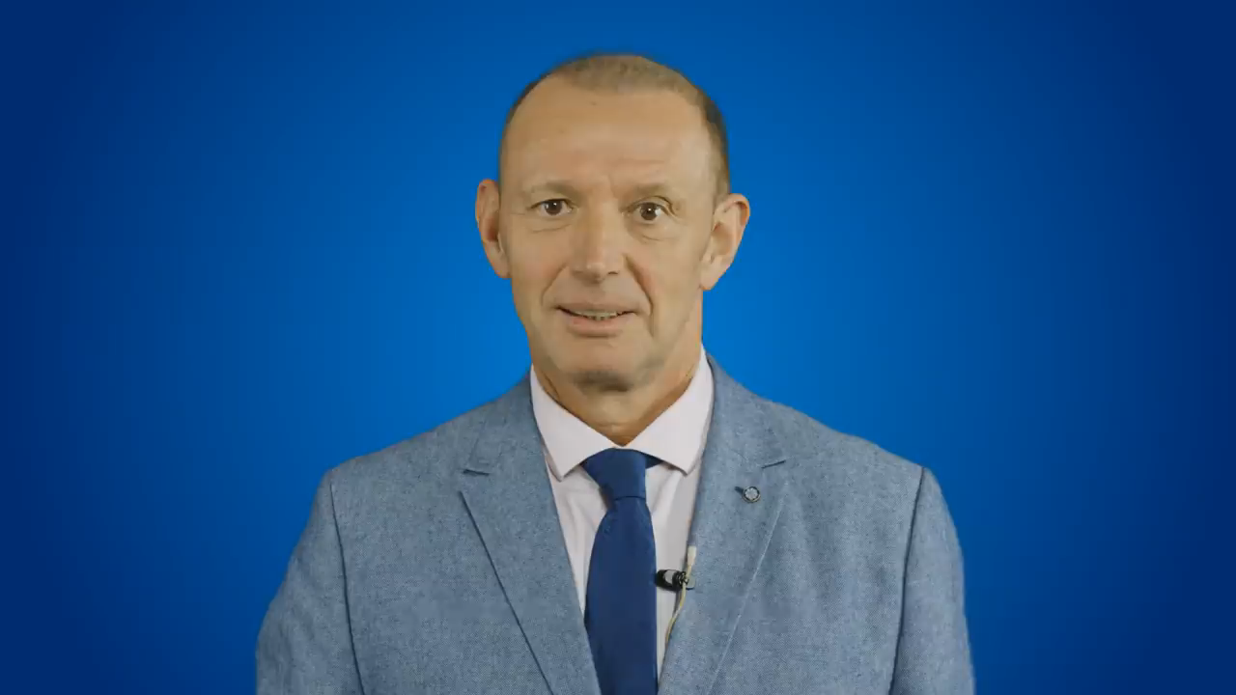
De hallgassuk meg mit mond a szakember:

Slide 11
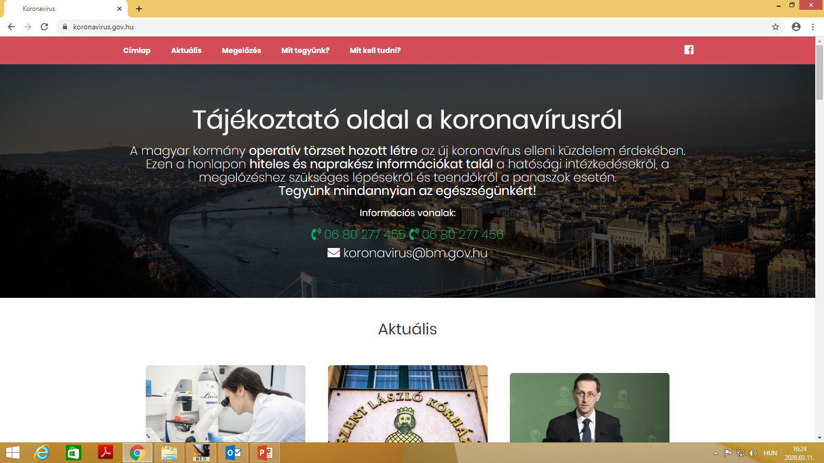
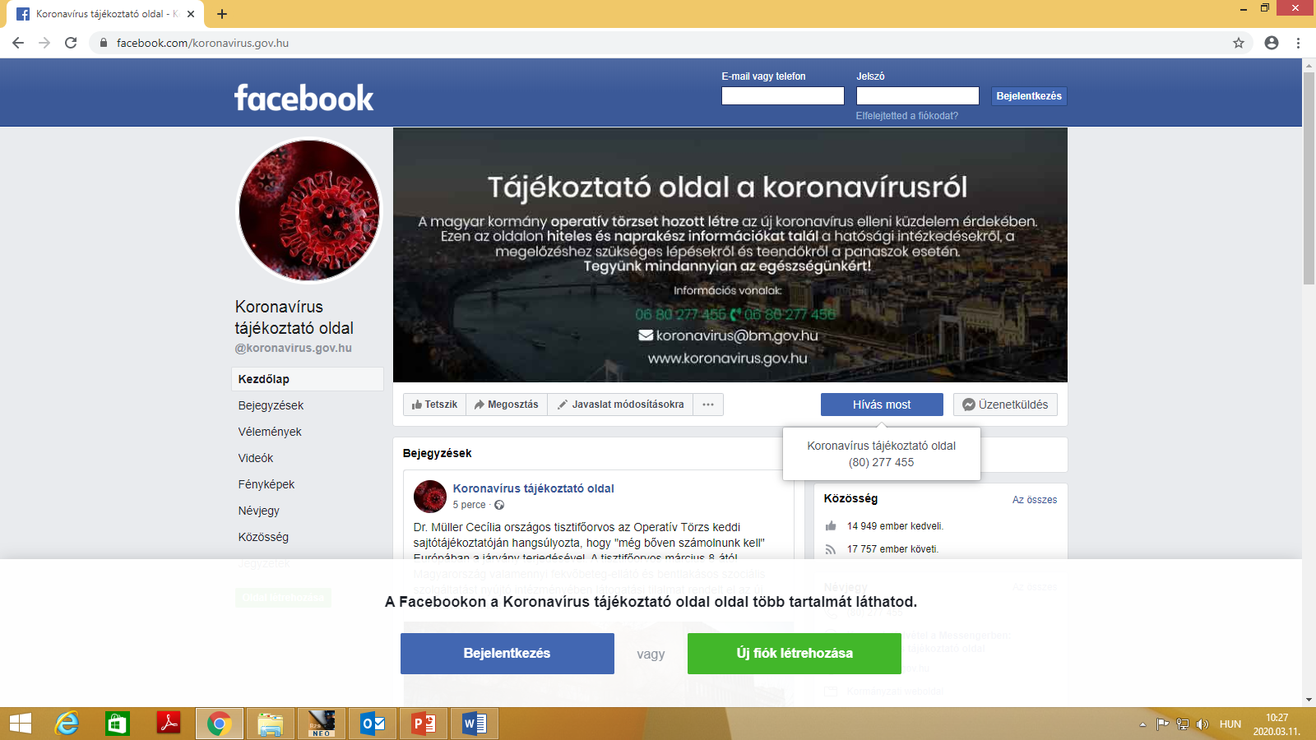
Hol tájékozódjunk?
https://koronavirus.gov.hu/
https://www.facebook.com/koronavirus.gov.hu

Slide 12

Köszönöm a figyelmeteket!

